Slide 1
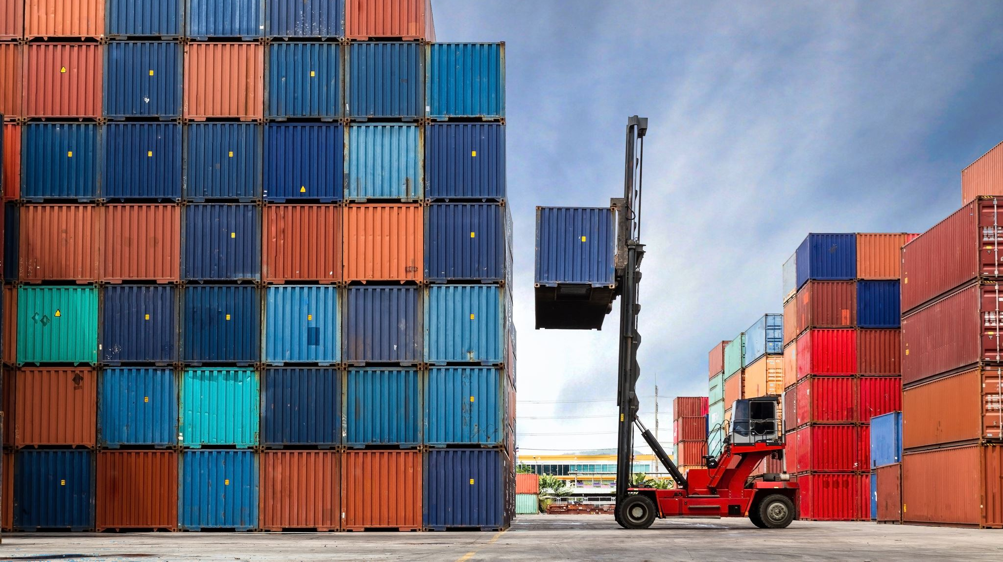
BELLEK: BİLGİ VE KÜLTÜR DEPOSU MU?

Slide 2
İnsanı evrimsel süreçte diğer canlı türlerinden ayıran temel edimlerinden birisi onun soyut düşünebilmesidir. İnsan kültürel bir canlı olarak tanımlandığında işaret edilen nokta bu soyut düşünebilme yetisidir. Bu yetiyle insan, yaratıcılığını kullanarak çeşitli teknolojiler ya da edebiyattan sanata çeşitli ürünler, fikirler geliştirebilirken, aynı şekilde içinde yaşadığı zamanın dışına da çıkarak bir gelecek tasavvur edebilir.

Slide 3
Bellek nedir?
Belleği geçmiş bilgilerin, deneyimlerin depolandığı yer olarak tanımlamak yanlış değildir ancak eksiktir. Çünkü bir bilginin, deneyimin depolanması, belleği “ambar”dan öte bir noktaya taşımaz.

Slide 4
belleğin anlamlı bir konu haline gelebilmesi için onun bu pasif durumdan kurtarılması gerekmektedir. Bunu sağlayanlar ise iki eylemsel faaliyettir: hatırlama ve unutma.
Paul Ricoeur’ün ifadesiyle “anımsamak… geçmişe ait bir imgeyi... aramaktır, bir şeyler ‘yapmak’tır (2012: 75).”

Slide 5
Psikolojiden siyaset bilimine, nörolojiden antropolojiye kadar çok geniş bir alanın inceleme konusu olan bellek çalışmaları

Slide 6
Bireysel bellekle ilgili psikolojik çalışmalar genellikle laboratuar ortamında yapılırken ve doğruluk ölçütüne öncelik verilirken, kolektif bellekle ilgili çalışmalar grup kimliği gibi karmaşık süreçlere odaklanır. Dolayısıyla doğruluk kriteri ikinci plana atılır, toplumsal ve siyasal görüş ayrılıkları ve tartışmalar daha merkezi hale getirilir (Wertsch, 2015: 157-158).

Slide 7
Bellek kurgusaldır
Geçmişe ait olan bilgi ya da deneyim her zaman, olduğu gibi hatırlanmaz ya da hatırlanamaz. Geçmiş olay belirli bir mekân ve zaman içerisinde konumlandırılır ve her hatırlandığında yeniden kurgulanabilir (Assmann, 2001: 36)

Slide 8
Birey şimdiki kimliği ile geçmişe dönüp bakar ve sorun çıkarmayacak deneyimlerini arar. Ancak bunun tersi söz konusu olursa, şimdiki gerçeğe uygun hale getirmek için çeşitli değişiklikler yapılabilir. Bir konunun zaman içerisinde anlamını yitirmesi ya da daha önemli hale gelmesi bu şekildeki bir değişikliği kolaylaştırabilir (Göle, 2007: 27).

Slide 9
Bellek dinamiktir
Adam Phillips’in dediği gibi, “[h]atırlama, bir yeniden tanımlama sürecidir, geçmiş yeniden yapılır, bellek geçmişi icat etmenin bir yoludur” (Phillips’ten akt. Göle, 2007: 27).
“yeniden” ifadesinin kullanıldığı her yerde dinamik bir durum söz konusudur.

Slide 10
Bellek şimdiki zamana aittir
Bellek her ne kadar geçmişi imlese de, zamansal olarak şimdiki zamana aittir. Böylelikle belleğin kurgusallığı hatırlandığı anın birikim ve düşünce yapısından etkilenir.

Slide 11
Beatriz Sarlo (2012:43), “şimdi”nin geçmiş anlatısı üzerindeki etkisini şu şekilde ifade eder:
“Sözcelemenin10 şimdiki zamanı ‘söylemin temel zamanı’dır, çünkü anlatmaya başlanılan an bugündür ve bu an anlatıda kayda geçer. Böylece anlatıcı hikayesinin parçası olur ve hikayesi bir ikna retoriği olarak kayda geçer (söylem di’li geçmiş kipiyledir diyor Ricoeur). Bu anlamda tanıklık anlatıları birer ‘söylem’dir, çünkü koşul olarak anlatıcı olaylara karışmış birisidir, sözceleme sırasında dışsal bir hakikatin peşinde değildir. Geçmişi anlatma ediminde bugünün damgası kaçınılmazdır, çünkü söylemin üzerinde sözlü geçmiş zaman kipleri sözcelemenin şimdiki zamanının ‘fenomenolojik deneyiminden’ azade değildirler. ‘Bugün, geçmişi, orkestra şefinin müzisyenleri yönettiği gibi yönetir,’ diyordu Italo Svevo.”

Slide 12
Zamanın şimdide olması, hatırlama açısından hayati önem taşır. Daniel L. Schacter, Marcel Proust’un “zamana doğrultulmuş teleskop” analojisini açıklarken, hatırlama ediminin yalnızca geçmişten bir görüntüyü akla getirmenin ötesinde, şimdiye ve geçmişe ait bilgilerin birleştirilmesine dayandığını söyler ve ekler: “Proust hatırlama duygularının geçmişle şimdi arasındaki ince bir etkileşimden kaynaklandığını bilimsel çalışmalardan yarım yüzyıldan fazla bir zaman önce keskin bir şekilde kavramıştır” (2010: 52).

Slide 13
Buradan geçmişin bütünüyle “şimdiki zaman” tarafından biçimlendirildiği sonucu çıkarılmamalıdır. Çünkü geçmişte yaşanan aynı zamanda bir deneyimdir ve bunlar şimdiki zamanın biçimlenmesini de etkiler.

Slide 14
Yeni anılar geçmiş deneyimlerin bilgisiyle nasıl kodlanacağını etkiler ve hatırlanan anın dokusuna, doğasına ve kalitesine katkı sunar (Schacter, 2010: 22; Connerton, 1999: 9). Başka bir deyişle “geçmiş” ile “şimdi” arasında birbirlerine içkin sarmal bir durum söz konusudur.

